Slide 1
《期末考试》人教8物上
提分专练2 作图题
提分专练3 实验探究题
提分专练4 综合应用题
刷真题
试卷1 郑州市2022-2023学年上期期末联考试卷
试卷2 洛阳市2022-2023学年第一学期期末考试试卷
试卷3 平顶山市2022-2023学年上期期末质量调研试题
试卷4 济源市2022-2023学年上期期末质量调研试题
试卷5 焦作市2022-2023学年（上）期末试卷
试卷6 许昌市2022-2023学年第一学期期末教学质量检测
试卷7 开封市2022-2023学年第一学期期末学情诊断试卷
试卷8 濮阳市2022-2023学年第一学期期末考试试卷
试卷9 信阳市2022-2023学年上期学情调研试卷
刷模拟
试卷10 2023秋必刷·九县七区名师精研预测卷（一）
试卷11 2023秋必刷·九县七区名师精研预测卷（二）
过基础
第一章 机械运动
第二章 声现象
第三章 物态变化
第四章 光现象
第五章 透镜及其应用
第六章 质量与密度
章节巩固练1 机械运动
章节巩固练2 声现象
章节巩固练3 物态变化
章节巩固练4 光现象
章节巩固练5 透镜及其应用
章节巩固练6 质量与密度（1）
章节巩固练7 质量与密度（2）
刷专题
提分专练1 填空、选择重难题

Slide 2
《期末考试》人教8物上
第五章 透镜及其应用

Slide 3
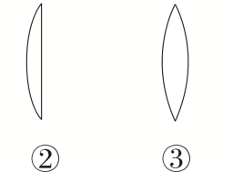
考点1 透镜
1.透镜的认识
（1）凸透镜：中间厚、边缘薄的透镜，如图②③所示。

Slide 4
（2）凹透镜：中间薄、边缘厚的透镜，如图①④所示。

Slide 5
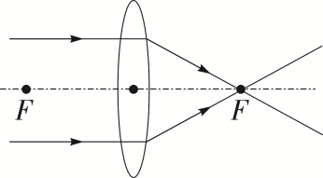
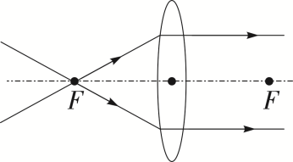
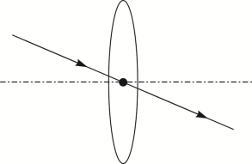
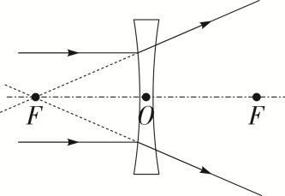
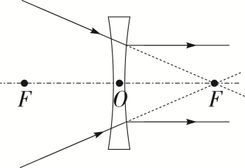
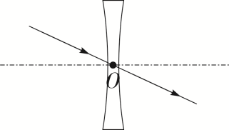
2.透镜对光的作用
（1）凸透镜对光有会聚作用。三条特殊光线如下：
（2）凹透镜对光有发散作用。三条特殊光线如下：

Slide 6
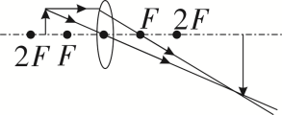
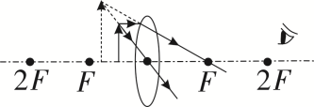
考点2 凸透镜成像规律及应用
1.生活中的透镜
 | 光路图 | 物距与焦距的关系 | 像距与焦距的关系 | 像的性质
照相机摄影机 | ⁠ ⁠ | u﹥2f | f﹤v﹤2f | 倒立、缩小的实像
投影仪 | ⁠ ⁠ | f﹤u﹤2f | v﹥2f | 倒立、放大的实像
放大镜 | ⁠ ⁠ | u﹤f | —— | 正立、放大的虚像

Slide 7
（1）成实像时，物距增大，像距减小，像变小；物距减小，像距增大，像变大。
（2）成虚像时，物距增大，像距增大，像变大；物距减小，像距减小，像变小。

Slide 8
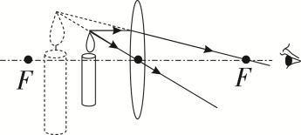
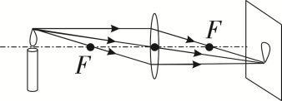
2.区分实像和虚像
 | 实像 | 虚像
图示 | ⁠ ⁠ | ⁠ ⁠
原理 | 由实际光线会聚而成 | 由实际光线的反向延长线会聚而成
特点 | 能用光屏承接，物和实像在透镜的两侧，倒立的像 | 不能用光屏承接，物和虚像在透镜的同侧，正立的像
举例 | 小孔成像、照相机成像、投影仪成像、电影屏幕上的像 | 放大镜成像、平面镜成像、海市蜃楼、池水变浅

Slide 9
3.实验：探究凸透镜成像的规律（命题点分析）
（1）为了方便观察现象，实验应选择在光线较暗的环境下进行。
（2）实验前点燃蜡烛，调整烛焰、凸透镜和光屏三者的中心大致在同一高度，目的是使像成在光屏的中央。
（3）用纸板遮住部分凸透镜：光屏上会成完整、较暗的像。
（4）实验过程中蜡烛燃烧变短，像会逐渐向上移，为了使像成在光屏中央，可将光屏或蜡烛上移，也可以将凸透镜下移调节。

Slide 10
（5）在折射现象中，由光路可逆可知，对调蜡烛和光屏的位置，光屏上会再次成清晰的像。
（6）凸透镜前加镜片的相关判断（凸透镜和蜡烛位置不变）：
①加远视镜片（凸透镜）：光线会更会聚，像距变小，像变小，光屏应向靠近凸透镜的方向移动。
②加近视镜片（凹透镜）：光线会发散些，像距变大，像变大，光屏应向远离凸透镜的方向移动。
（7）用“F”形的LED光源代替蜡烛，目的是避免烛焰形状不稳定，更便于观察。

Slide 11
考点3 眼睛和眼镜
1.眼睛成像原理：（眼球如同照相机）晶状体和角膜的共同作用相当于一个凸透镜，把来自物体的光会聚在视网膜（相当于光屏）上，形成物体倒立、缩小的实像。
2.近视眼与远视眼的成因及其矫正

Slide 12
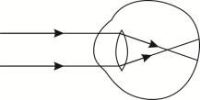
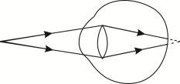
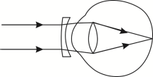
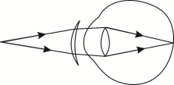
 | 近视眼 | 远视眼
特点 | 只能看清楚近处的物体 | 只能看清楚远处的物体
成因 | 晶状体太厚，折光能力太强 | 晶状体太薄，折光能力太弱
成像位置及矫正方法 | ⁠ ⁠ 近视眼成像在视网膜前 ⁠ ⁠ 配戴凹透镜 | ⁠ ⁠ 远视眼成像在视网膜后 ⁠ ⁠ 配戴凸透镜

